Slide 1
计算机网络
——基本原理、结构和主要技术方法
Notes:
封面页

Slide 2

课前思考
什么是计算机网络？它是怎样发展起来的？
计算机网络有那些功能？
网络上不同的计算机系统如何进行数据交换的？
什么是网络协议?
如何进行差错控制，流量控制?
如何进行路由选择?
如何保证网络安全？

Slide 3
1.1 计算机网络的产生和发展
计算机网络是计算机技术与通信技术的产物。
世界上最早的计算机网络ARPANET（Internet的前身），由美国国防部高级计划研究署(Advanced Research Projects Agency,ARPA)研制。
ARPANET于1969年开通。最初仅连接美国本土的四个主机系统（加州大学洛杉矶分校，加州大学伯克利分校，斯坦福研究所，犹他大学），随后网络规模不断扩大，连接的主机数目越来越多，并由最初的纯军事网络演变成为面向教育，科研，商业的全球性网络。

Slide 4
计算机网络的发展阶段
远程联机系统
五十年代中期－六十年代中期
计算机—计算机网络
六十年代末－七十年代末
开放式标准化网络
八十年代－至今

Slide 5
1.1.1 远程联机系统
FEP
M
M
T
主机
M
M
T
T
M
T
M
T
T
TC
公共电话网
T
T
低速线路
FEP：Front End Processor，前端处理机。通常由一台廉价的计算机担任，完成 通信任务。
Ｍ：Modem, 调制解调器，使数字信号转化为模拟信号以便在模拟信道上传输。
TC：Terminal Controller，终端控制器，将多条低速线路汇集到一条高速线路上，从而提高了高速线路的利用率。

Slide 6
工作模型
多个远程终端用户可以同时向主机系统提交程序和命令。
程序和命令通过通信线路传递到FEP，由FEP进行差错控制和流量控制，并按一定次序向主机递交。
主机依次处理，并将结果返回给FEP，由FEP送到各相应终端。

Slide 7
应 用
美国通用公司的GE网络（GE information services）
当时世界上最大的面向终端网络，该网络覆盖美国国土，欧洲大部分，加拿大，日本及澳大利亚。
美国航空公司的飞机票预定系统SABRE (Semi- Automatic Business Research Environment)
SABRE系统有一台中心计算机和 2000多个终端组成。

Slide 8
1.1.2 计算机—计算机网络
通信线路
路由器
H
主机系统
通信子网
资源子网

Slide 9
逻辑功能上网络划分
通信子网
由路由器和通信链路组成，完成网络通信任务。
链路通信提供物理信道。
路由器是一种专用计算机，具有存储转发，路由选择，差错控制，流量控制等功能。
资源子网
由连接到通信子网的服务器和主机系统组成，为网络用户提供各种软硬件共享资源和数据处理能力。
硬件共享资源包括CPU、存储器、硬盘、磁带、打印机、绘图仪等。
软件共享资源包括操作系统、数据库系统、工具软件和应用程序等。

Slide 10
与远程联机系统的本质区别
计—计网络以资源共享为目标，在网络协议的支持下，用户使用远方计算机系统的资源就好像使用本地计算机系统一样方便。几乎觉察不到地理位置的差别。

Slide 11
1.1.3 开放式标准化网络
具有统一的网络体系结构，遵守国际标准化协议，便于网络互连，大规模生产，降低成本 。如：
OSI参考模型
CCITT建议
TCP/IP协议族

Slide 12
1.2 计算机网络的定义
到目前为止，尚未形成严格的定义，原因：
计算机网络在不断发展，新的网络技术和网络产品不断涌现。
各种规模的计算机网络（WAN,MAN,LAN）在体系结构、连接方式、硬件组成和通信方式的功能上差异较大。
网络产品生产厂家出于商品利益考虑，在文字宣传上并非完全统一。

Slide 13
定义
将若干台具有独立功能的计算机系统，用某种或多种通信介质连接起来，通过完善的网络协议，在数据交换的基础上，实现网络资源共享的系统称为计算机网络。
一个网络中包含了多个独立的计算机系统。 “独立”的含义是指每台计算机都可运行各自独立的操作系统，各计算机系统之间的地位平等，无主从之分，任何一台计算机不能干预或强行控制其他计算机的正常运行。
数据交换是网络的最基本功能，各种资源共享都是建立在数据交换的基础上的。
资源共享是网络最终目的。

Slide 14
1.3 计算机网络的分类
1.3.1 按地理范围分类：
局域网LAN(Local Area Network)
其覆盖范围一般不超过数公里。通常安装在一幢大楼内，大学校园内或厂区内
城域网MAN (Metropolitan Area Network)
覆盖范围通常是一个大城市，大约数十公里到上百公里。
广域网WAN (Wide Area Network)
覆盖范围一般在数百公里以上
Internet就是目前最大的广域网

Slide 15
按地理范围分类
广域网
城域网
城域网
…
…
局域网
政府网
校园网
企业网

Slide 16
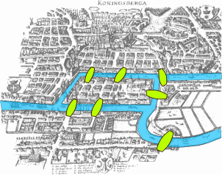
1.3.2 按拓扑结构分类
拓扑学(Topology)是数学中的一个重要分支，研究的几何图形或空间在连续改变形状后还能保持不变的一些性质。最著名的例子是欧拉提出的“哥尼斯堡七桥问题”。
计算机网络拓扑是指通信子网节点间连接结构的拓扑形式，通过结点与线段间的几何关系表示网络结构，反映网络中各实体的结构关系。
星型网
环形网
总线网络
不规则型网

Slide 17
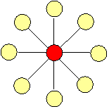
星型网
传输介质从一个中央结点向外辐射连接其他节点。
任何两个结点之间的信息交换必须经过中央结点转发。
中央结点的可靠性十分重要，一旦中央结点发生故障，会引起整个网络瘫痪

Slide 18
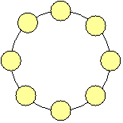
环形网
网络上所有的结点通过传输介质连接成一个闭环，任何两个结点的数据交换必须沿环进行
可靠性：一旦结点或链路发生故障，则环路断开，导致网络瘫痪

Slide 19

总线网络
一条总线连接所有的结点，任何一个结点发送数据，其他节点都能收到。
特点：共享信道
可靠性：任何结点故障都不会影响整个网络正常运行。

Slide 20
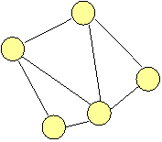
不规则型网
每个结点至少要和其他两个结点连接
可靠性好：任何一个结点或一条链路发生故障都不会影响网络的连通性
布线灵活，几乎不受任何拓扑结构的约束。

Slide 21
小结
局域网
总线型，星型，环型
广域网
不规则型
点—点通信：独占信道
星型、不规则型
多点通信：共享信道
总线型、环型

Slide 22
1.4 计算机网络运行过程
在计算机网络运行过程中，网络边缘的主机系统和网络核心的路由器各自发挥着完全不同的作用。
主机系统关心的是与其他计算机通信方式以及通信的内容。
路由器关心的是如何把收到的数据包转发目的主机。

Slide 23
1.4.1 网络边缘的主机系统
两个计算机系统进行通信实际上是指两个分别位于不同计算机系统中的程序之间进行通信。
在网络边缘的端系统（End System）中运行的程序之间的通信方式通常可划分为两大类：
客户服务器方式：通常称为C/S方式
对等方式：通常称为P2P模式

Slide 24
1. C/S方式
Client/Server的简称
客户(client)和服务器(server)都是指通信中所涉及的两个应用进程。
客户服务器方式所描述的是进程之间服务和被服务的关系。
客户是服务的请求方，服务器是服务的提供方。

Slide 25
网络边缘
运行服务器程序
运行客户程序
①服务请求
B
A
客户
② 服务响应
服务器
网络核心
客户 A 向服务器 B 发出服务请求，而服务器 B 向客户 A 提供服务。

Slide 26
客户软件的特点
被用户调用后运行，在打算通信时主动向远地服务器发起通信（服务请求）。因此，客户程序必须知道服务器程序的地址。
不需要特殊的硬件和很复杂的操作系统。

Slide 27
服务器软件的特点
一种专门用来提供某种服务的程序，可同时处理多个远地或本地客户的请求。
系统启动后即自动调用并一直不断地运行着，被动地等待并接受来自各地的客户的通信请求。因此，服务器程序不需要知道客户程序的地址。
一般需要强大的硬件和高级的操作系统支持。

Slide 28
2. 对等连接方式
对等连接(peer-to-peer，简写为 P2P)是指两个主机在通信时并不区分哪一个是服务请求方还是服务提供方。
只要两个主机都运行了对等连接软件（P2P 软件），它们就可以进行平等的、对等连接通信。
双方都可以下载对方已经存储在硬盘中的共享文档。

Slide 29
对等连接方式的特点
对等连接方式从本质上看仍然是使用客户服务器方式，只是对等连接中的每一个主机既是客户又同时是服务器。
例如主机 C 请求 D 的服务时，C 是客户，D 是服务器。但如果 C 又同时向 F提供服务，那么 C 又同时起着服务器的作用。

Slide 30
运行
P2P 程序
E
C
运行
P2P 程序
网络边缘
网络核心
F
运行
P2P 程序
D
运行
P2P 程序

Slide 31
1.4.2 网络核心中的路由器
网络核心是计算机网络（特别是因特网）中最复杂的部分。
网络核心要向网络边缘中的大量主机提供连通性，使边缘部分中的任何一个主机都能够与其他主机通信。
路由器(Router)是网络核心中最主要的设备，其主要功能是数据交换，即接收来自源主机系统的数据，并向目的主机系统转发。
在计算机网络中，路由器转发的数据称为数据分组（Packet Switching）。

Slide 32
一、数据交换方式
常见的数据交换方式可以分为两大类：电路（线路）交换方式（Circuit Switching）和存储转发交换方式（Store and Forward Switching）。
存储转发方式又可以分为报文交换和报文分组交换。
电路（线路）交换
存储转发交换
报文交换
分组交换

Slide 33
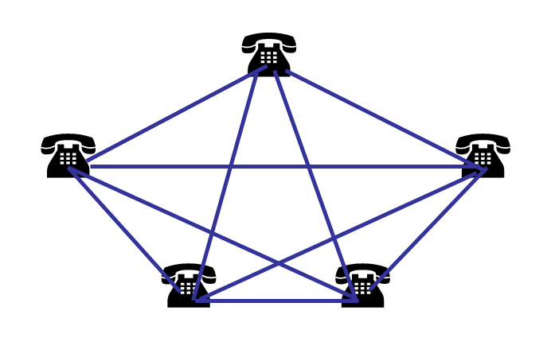
1. 电路交换及特点
电话网络是电路交换的典型例子。
如果不采用交换方式，则2部电话需要用一对电线，而5 部电话机两两相连，需 10 对电线。
N 部电话机两两相连，需 N(N – 1)/2 对电线。
当电话机的数量很大时，这种连接方法需要的电线对的数量与电话机数的平方成正比。

Slide 34
使用交换机
当电话机的数量增多时，就要使用交换机来完成全网的交换任务。

…



交换机






Slide 35
“交换”的含义
在这里，“交换”(switching)的含义就是转接——把一条电话线转接到另一条电话线，使它们连通起来。
从通信资源的分配角度来看，“交换”就是按照某种方式动态地分配传输线路的资源。

Slide 36
电路交换举例
A 和 B 通话经过四个交换机
通话在 A 到 B 的连接上进行
交换机
中继线
用户线
中继线
交换机
A
B
(
交换机
(
(
交换机
C
(
用户线
D

Slide 37
电路交换举例
C 和 D 通话只经过一个本地交换机
通话在 C 到 D 的连接上进行
交换机
中继线
用户线
中继线
交换机
A
B
(
交换机
(
(
交换机
C
(
用户线
D

Slide 38
电路交换的特点
面向连接的通信方式；
明确的通信“三阶段”：
建立连接
数据交换
释放连接
通信期间独占构成连接的整个信道；
通信双方必需在收发速率、编码方式、数据格式、传输控制等方面完全匹配；
传输时延短，且时延稳定，实时性强；
信道利用率低

Slide 39
2.报文交换及特点
报文交换（Message Switching）采用的是存储转发方式，即节点先把接收到的报文存储起来，并根据报文的目的地址选择适合的转发信道，当信道空闲时发送出去。
理论上，只要存储时间足够长，就能够把信道忙碌和空闲的状态均匀化。

Slide 40
报文交换基本原理
发送报文的源节点（通常是主机）将要发送报文的目的节点（通常也是主机）的地址附加在报文上，并一起发送到网络中。
网络节点（通常是路由器）根据报文上的目的地址，把报文发送到下一个节点，一直逐个节点地转送到目的节点。
每个节点在收到整个报文后，先存储报文并进行差错检错。若有错，丢弃报文并通知发送方；若无错，则利用路由信息找出合适的下一个节点，并向其传送整个报文。

Slide 41
报文交换主要特点
以“存储-转发”方式传输，每次转发仅占相邻结点间的信道；
通信前无需建立连接，结束后也无需释放连接，可以随时发送报文。甚至，通信双方无需同时在线；
因缓存，不同速率的通信双方可以通信。同样，也可以进行编码、格式等的转换；
信道利用率比电路交换更高；
时延大，不适合实时和交互式通信；
报文过大或缓存不足时会丢弃报文。

Slide 42
3. 分组交换及特点
在发送端，先把较长的报文划分成较短的、固定长度的数据段。
报文
1101000110101010110101011100010011010010
假定这个报文较长
不便于传输

Slide 43
添加首部构成分组
每一个数据段前面添加上首部构成分组。
报文
数 据
数 据
数 据
分组 1
首部
分组 2
首部
分组 3
首部
请注意：左边是“前面”

Slide 44
分组交换的传输单元
分组交换网以“分组”作为数据传输单元。
依次把各分组发送到接收端。
分组 1
首部
数 据
分组 2
首部
数 据
分组 3
首部
数 据

Slide 45
分组首部的重要性
每一个分组的首部都含有地址等控制信息。
分组交换网中的结点交换机根据收到的分组的首部中的地址信息，把分组转发到下一个结点交换机。
用这样的存储转发方式，最后分组就能到达最终目的地。

Slide 46
收到分组后剥去首部
接收端收到分组后剥去首部还原成报文。
分组 1
首部
数 据
分组 2
首部
数 据
分组 3
首部
数 据
收到的数据

Slide 47
最后还原成原来的报文
最后，在接收端把收到的数据恢复成为原来的报文。
这里我们假定分组在传输过程中没有出现差错，在转发时也没有被丢弃。
报文
数 据
数 据
数 据
1101000110101010110101011100010011010010

Slide 48
分组交换网的示意图
H₄
H₂
注意分组路径的变化！
D
路由器
B
H₆
主机
H₁
E
H₂ 向 H₆ 发送分组
A
H₁ 向 H₅ 发送分组
H₅
C
H₃
互联网

Slide 49
分组的存储转发过程
H₄
H₂
在路由器 A 暂存
查找转发表
找到转发的端口
在路由器 C 暂存
查找转发表
找到转发的端口
在路由器 E 暂存
查找转发表
找到转发的端口
最后到达目的主机 H₅
D
路由器
B
H₁ 向 H₅ 发送分组
H₆
主机
H₁
E
A
H₅
C
H₃
互联网

Slide 50
主机和路由器的作用
主机是为用户进行信息处理的，并向网络发送分组，从网络接收分组。
路由器对分组进行存储转发，最后把分组交付目的主机。

Slide 51
在路由器中的输入和输出端口之间没有直接连线。
路由器处理分组的过程是：
把收到的分组先放入缓存（暂时存储）；
查找路由表，找出到某个目的地址应从哪个端口转发；
把分组送到适当的端口转发出去。

Slide 52
分组交换的优点
高效：动态分配传输带宽，对通信链路是逐段占用。
灵活 以分组为传送单位和查找路由。
迅速 不必先建立连接就能向其他主机发送分组。
可靠 保证可靠性的网络协议；分布式的路由选择协议使网络有很好的生存性。

Slide 53
分组交换的问题
分组在各结点存储转发时需要排队，这就会造成一定的时延。
分组必须携带的首部（里面有必不可少的控制信息）也造成了一定的开销。

Slide 54
4 .交换技术的比较
（1）电路交换。在数据传送开始之前必须先设置一条专用的通路。在线路释放之前，该通路由一对用户完全占用。对于猝发式的通信，电路交换效率不高。
（2）报文交换。报文从源点传送到目的地采用“存储一转发”的方式，在传送报文时，一个时刻仅占用一段通道。在交换节点中需要缓冲存储，报文需要排队，故报文交换不能满足实时通信的要求。
（3）分组交换。交换方式和报文交换方式类似，但报文被分成分组传送，并规定了最大的分组长度。在数据报分组交换中，目的地需要重新组装报文；在虚电路分组交换中，数据传送之前必须通过虚呼叫设置一条虚电路。分组交换技术是计算机网络中使用最广泛的一种交换技术。

Slide 55
4 .交换技术的比较
电路交换
报文交换
分组交换
P₁
报
文
P₂
P₁
连接建立
P₃
P₂
P₄
P₁
P₃
P₂
P₄
P₃
报
文
数据传送
报文
P₄
连接释放
报
文
t
A B C D
A B C D
A B C D
比特流直达终点
报文
报文
报文
分组
分组
分组
数据传送
的特点
存储
转发
存储
转发
存储
转发
存储
转发

Slide 56
1.4.3 计算机网络的性能指标
1. 速率
比特（bit）是计算机中数据量的单位，也是信息论中使用的信息量的单位。
Bit 来源于 binary digit，意思是一个“二进制数字”，因此一个比特就是二进制数字中的一个 1 或 0。
速率即数据率(data rate)或比特率(bit rate)是计算机网络中最重要的一个性能指标。速率的单位是 b/s，或kb/s, Mb/s, Gb/s 等
速率往往是指额定速率或标称速率。

Slide 57
2.带宽
“带宽”(bandwidth)本来是指信号具有的频带宽度，单位是赫（或千赫、兆赫、吉赫等）。
现在“带宽”是数字信道所能传送的“最高数据率”的同义语，单位是“比特每秒”，或 b/s (bit/s)。

Slide 58
常用的带宽单位
更常用的带宽单位是
千比每秒，即 kb/s （10³ b/s）
兆比每秒，即 Mb/s（10⁶ b/s）
吉比每秒，即 Gb/s（10⁹ b/s）
太比每秒，即 Tb/s（10¹² b/s）
K = 2¹⁰ = 1024
M = 2²⁰, G = 2³⁰, T = 2⁴⁰。

Slide 59
数字信号流随时间的变化
在时间轴上信号的宽度随带宽的增大而变窄。
1 μs
带宽为
1 Mb/s
1 0 1 0 1 1
时间
每秒 10⁶ 个比特
0.25 μs
带宽为
4 Mb/s
时间
每秒 4 × 10⁶ 个比特

Slide 60
3. 吞吐量
吞吐量(throughput)表示在单位时间内通过某个网络（或信道、接口）的数据量。
吞吐量更经常地用于对现实世界中的网络的一种测量，了解实际上到底有多少数据量能够通过网络。
吞吐量受网络的带宽或网络的额定速率的限制。

Slide 61
4.时延(delay 或 latency)
传输时延（发送时延 ）是发送数据时，数据块从结点进入到传输介质所需要的时间。
也就是从发送数据块的第一个比特算起，到该块的最后一个比特发送完毕所需的时间。
数据块长度（比特）
发送时延 =
信道带宽（比特/秒）

Slide 62
传播时延是电磁波在信道中需要传播一定的距离而花费的时间。
信号传输速率（即发送速率）和信号在信道上的传播速率是完全不同的概念。
信道长度（米）
传播时延 =
信号在信道上的传播速率（米/秒）

Slide 63
处理时延是交换结点为存储转发而进行一些必要的处理所花费的时间。
排队时延是结点缓存队列中分组排队所经历的时延。
排队时延的长短往往取决于网络中当时通信量。

Slide 64
数据经历的总时延就是发送时延、传播时延、处理时延和排队时延之和：
总时延 = 发送时延+传播时延+处理时延+排队时延

Slide 65
四种时延所产生的地方
从结点 A 向结点 B 发送数据
在结点 A 中产生
处理时延和排队时延
在链路上产生
传播时延
在发送器产生传输时延
(即发送时延)
数据
1 0 1 1 0 0 1
…
队列
链路
结点 A
发送器
结点 B

Slide 66
容易产生的错误概念
对于高速网络链路，我们提高的仅仅是数据的发送速率而不是比特在链路上的传播速率。
提高链路带宽只能减小数据的发送时延，并不能提高传播速率。

Slide 67
5. 利用率
信道利用率指出某个信道在测量周期内，数据占用的时间与整个测量周期时间之比。完全空闲的信道的利用率为零。
网络利用率则是全网络的信道利用率的加权平均值。
信道利用率并非越高越好。

Slide 68
时延与信道利用率的关系
根据排队理论，当某个信道的利用率增大时，该信道引起的时延也就迅速增加。
若令 D₀ 表示网络空闲时的时延，D 表示网络当前的时延，则在适当的假定条件下，可以用下面的简单公式表示 D 和 D₀之间的关系：
U 是信道利用率，数值在 0 到 1 之间。

Slide 69
时延 D
时延
急剧
增大
D₀
利用率 U
0
1

Slide 70
1.5 因特网概述
1.5.1 网络的网络
起源于美国的因特网现已发展成为世界上最大的国际性计算机互联网
网络(network)由若干结点(node)和连接这些结点的链路(link)组成。
互联网是“网络的网络”(network of networks)。
连接在因特网上的计算机都称为主机(host)。

Slide 71
1.5.1 网络与因特网
网络把许多计算机连接在一起。
因特网则把许多网络连接在一起。
网络
互联网（网络的网络）
结点
链路
(a)
(b)

Slide 72
1.5.1 网络与因特网
主机
因特网

Slide 73
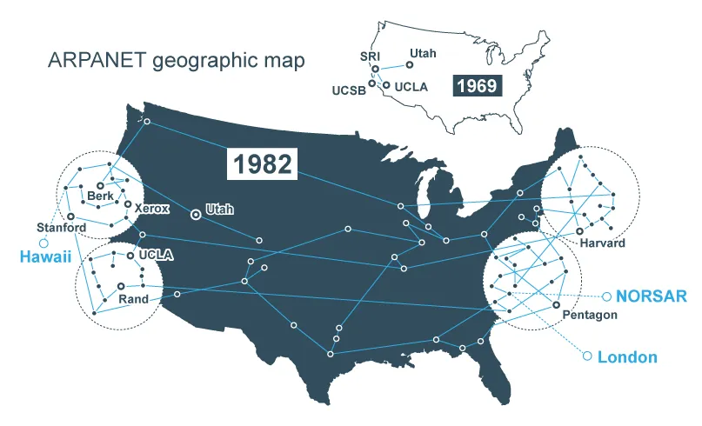
1.5.2 因特网发展的三个阶段
第一阶段：从单个 ARPANET 向互联网发展
1950年代末，美国国防部成立高级研究计划局(Advanced Research Projects Agency，ARPA)，其任务是将最先进的技术应用于美国国防，避免敌人的技术超越。‌
1962年，ARPA提出了“Intergalactic Computer Network（星际计算机网络）”设想。
1969年10月，第一次实现了两台计算机之间的通信。
1969年12月，由UCLA(加利福尼亚大学洛杉矶分校)、Stanford Research Institute(斯坦福大学研究学院)、UCSB(加利福尼亚大学)和University of Utah(犹他大学)的四台主计算机相连的阿帕网诞生。
1973年，ARPANET首次跨越大西洋，接入了英国和挪威的计算机，成为真正意义上的互联网。
1983年,TCP/IP协议簇成为ARPANET的标准协议，1983年也被称为因特网元年，因特网的发明者则被称为“因特网之父”。

Slide 74
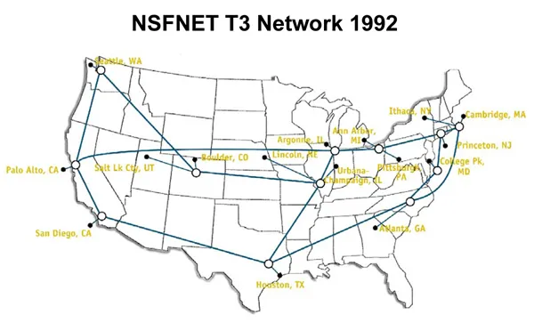
1.5.2 因特网发展的三个阶段
第二阶段：构建三级结构的因特网
1980年代初，ARPAnet分拆为军用网络和非军用网络，并且美国国家自然科学基金会（NSF）开始资助一些大学的计算机科学网(CSNet)建设。
1986年，NSF围绕六个大型计算机中心建设了一个跨越全美的大型计算机网络：国家科学基金网（NSFNet）。
逐渐形成了主干网、地区网和园区网（校园网、企业网）的三级结构。
NSFNET所覆盖的范围逐渐扩大到全美的大学和科研机构。
1989年，在超文本技术的基础上，发明了万维网。
1990年，ARPANet退役，NSFNet取而代之成为互联网的主干网络。

Slide 75
1.5.2 因特网发展的三个阶段
第三阶段：形成基于多层次ISP结构的因特网
进入1990年代，多个商业网络开始建设并得到快速发展（如Usenet、Bitnet、AT&T等），出现了不同领域、不同范围的因特网服务供应商 (Internet Service Provider，ISP)。
1993年起，多个商业互联网主干建成，并逐渐取代NSFNet。
1995年，NSFNet停止运行。
IP地址、域名等管理权均交给专门的非盈利组织，不再由政府部门管理。
商业化和非中心化，极大的推动了因特网的发展，并逐渐形成了当今因特网的格局。
至此，因特网完成了从军事网到教育科研网（精英网）再到商业、娱乐网（大众网）的变迁。

Slide 76

1.5.3 Internet 和 internet 的区别
以小写字母 i 开始的 internet（互联网或互连网）是一个通用名词，泛指由多个计算机网络互连而成的网络。
以大写字母I开始的的 Internet（因特网）则是一个专用名词，指当前全球最大的、开放的、由众多网络相互连接而成的特定计算机网络，采用 TCP/IP 协议族作为通信的规则，其前身就是美国的 ARPANET。

Slide 77
1.5.4 用户通过 ISP 上网
用户
因特网
服务提供者
ISP₁
因特网
ISP₂
根据提供服务的覆盖面积大小以及所拥有的
IP 地址数目的不同，ISP 也分成为不同的层次。

Slide 78
本地 ISP
第三层
本地 ISP
本地 ISP
第二层
第二层 ISP
本地 ISP
第一层
大公司
本地 ISP
大公司
本地 ISP
第一层 ISP
第一层 ISP
第二层 ISP
本地 ISP
本地 ISP
第二层 ISP
NAP
一级 ISP
NAP
一级 ISP
第一层 ISP
第二层 ISP
本地 ISP
本地 ISP
第二层 ISP
第二层 ISP
大公司
本地 ISP
本地 ISP
本地 ISP
本地 ISP
公司
A
B
校园网
校园网
校园网
校园网
主机A → 本地 ISP → 第二层 ISP → NAP → 第一层 ISP → NAP → 第二层 ISP → 本地 ISP → 主机B

Slide 79
1.5.5 关于因特网的标准化工作
因特网协会 ISOC
因特网体系结构
研究委员会 IAB
因特网研究部 IRTF
因特网工程部 IETF
因特网研究指导小组
IRSG
因特网工程指导小组
IESG
…
领域
领域
RG
…
RG
WG
…
WG
WG
…
WG

Slide 80
1.6 计算机网络的发展趋势
从通信网络本身来看，计算机网络今后的发展趋势大致会在以下几个方面：
更快、更大、更远：随着通信科学与技术的发展，特别光通信技术，计算机网络将在网络带宽、吞吐量、直接邻居距离等方面出现长足的进步。天地互连、深空传送等会更加成熟。

Slide 81
1.6 计算机网络的发展趋势
更智能、更安全：人工智能、大数据、量子通信等科学技术的发展，将会促使计算机网络朝着更加智能（如拥塞控制、流量控制、路由选择等）和更加安全的方面发展。
更广泛、更小型：智能材料、传感器、IOT、智能机械等科学技术的发展，将会促使计算机网络真正实现万物互联，人体网络（即体域网）、可穿戴网络、车联网等将进一步成熟。

Slide 82
本章作业
1. 什么是计算机网络？说说你对计算机网络的认识。
2. 什么是计算机网络的拓扑结构？按照拓扑结构，计算机网络可以分为哪几种？各有什么特点？
3. 数据交换交换的作用是什么？按照数据交换形式，计算机网络可以分为哪几种？各有什么特点？
4. 网络中任意两台计算机系统之间可以采取哪些方式进行通信？分别有哪些特点？
5. 阐述分组交换的工作过程，说明其特点。
6. 请分别阐述你对“带宽”、“速率”、“吞吐量”、“时延”和“信道利用率”的认识，并说明信道利用率并非越高越好的原因。
（说明：关于“速率”和“带宽”可参阅P53的相关内容，也可以阅读数据通信基础方面的资料）

Slide 83
第一章结束
谢谢！

Slide 84

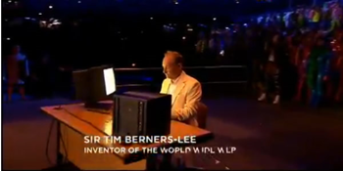
互联网之父
蒂姆·伯纳斯·李（Tim Berners-Lee）爵士，万维网的发明者，互联网之父，英国皇家学会会员，英国皇家工程师学会会员，美国国家科学院院士。
1989年3月提出万维网（即World Wide Web）的设想
1990年12月25日，在日内瓦的欧洲粒子物理实验室里开发出了世界上第一个网页浏览器。
放弃万维网版权，极大的推动了互联网及应用的普及和深入发展，深刻的改变了人类的生活面貌。

Slide 85

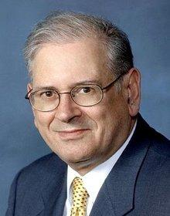
互联网之父
文顿·格雷·瑟夫（Vinton Gray Cerf），加州大学洛杉矶分校博士，Google公司副总裁兼首席互联网专家
罗伯特·卡恩（Robert Elliot Kahn）普林斯顿大学博士，“信息高速公路”概念创立人，研究创新联合会主席
1997年获得美国国家科技奖章。
2004年获得美国计算机学会(ACM)颁发的图灵奖(Turing Award)。
2005年美国总统自由勋章，这是美国非军人的最高荣誉，以表彰他们互联网方面的工作“改变了全球商务、通信和娱乐状况的数字革命的最前沿”

